Slide 1
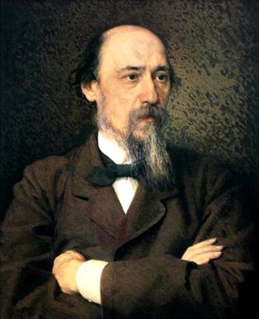
Николай Алексеевич Некрасов

Slide 2
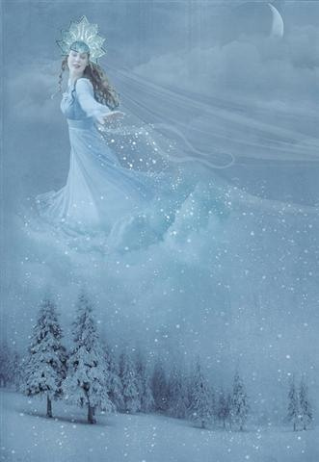
Снежок

Slide 3

Снежок порхает, кружится,

Slide 4
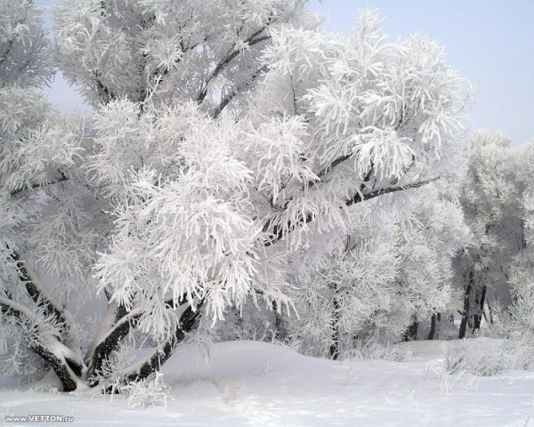
На улице бело

Slide 5
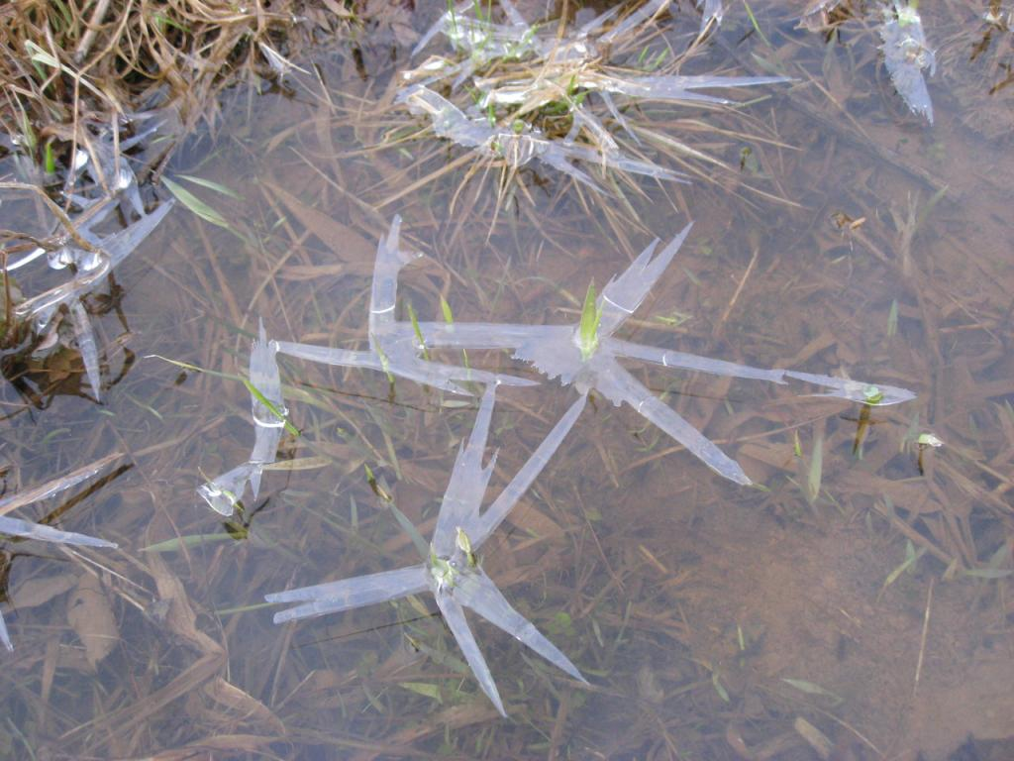
И превратились лужицы

Slide 6
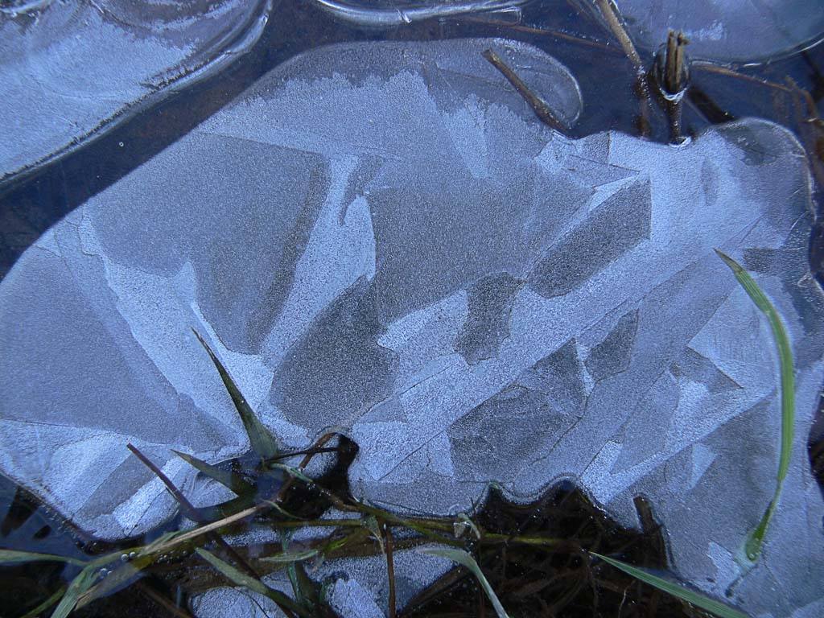
В холодное стекло.

Slide 7
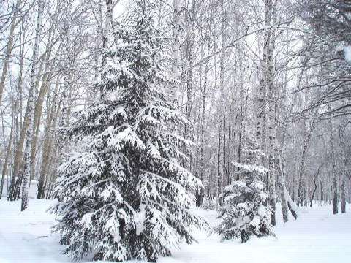
Где летом пели зяблики,
Сегодня - посмотри! -

Slide 8
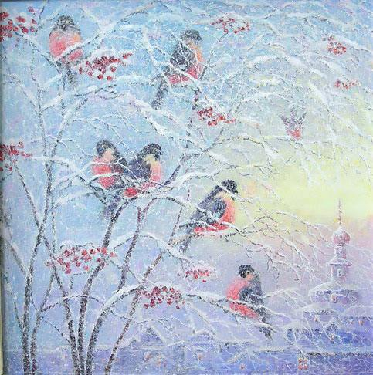
Как розовые яблоки,
На ветках снегири.

Slide 9
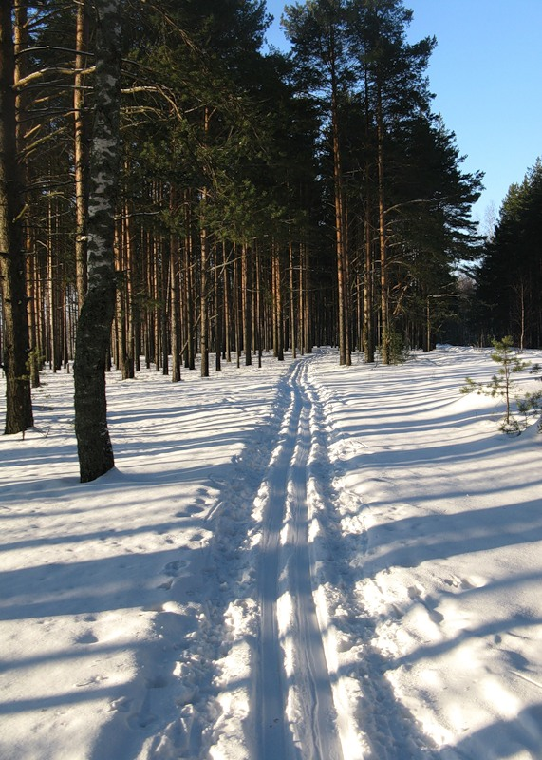
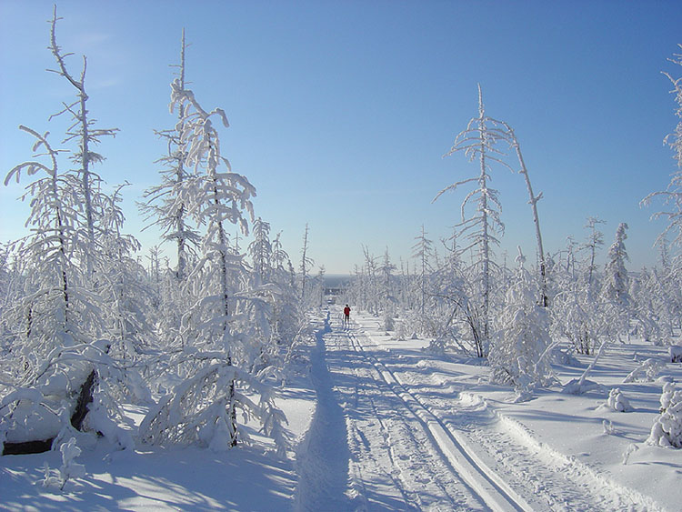
Снежок изрезан лыжами,

Slide 10
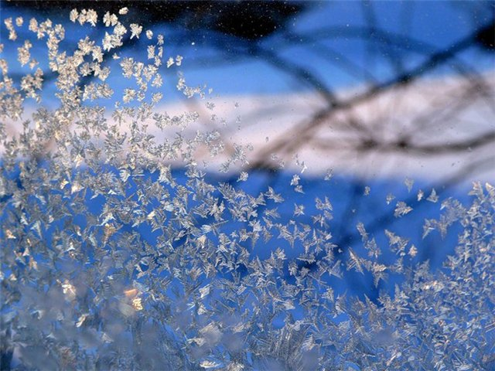
Как мел, скрипуч и сух,

Slide 11
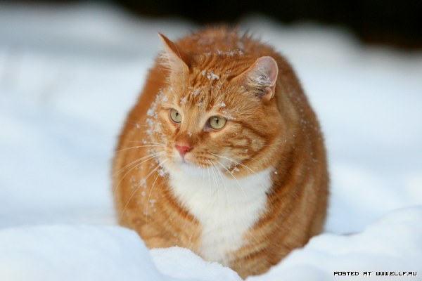
И ловит кошка рыжая

Slide 12
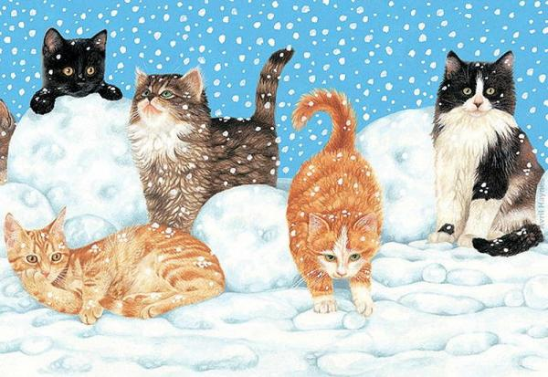
Веселых белых мух.

Slide 13

Презентация подготовлена
И.А. Борисенко (зав.библиотекой)

